Slide 1

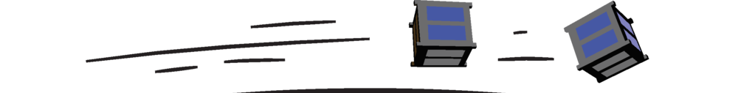
Проект UniSat
Получение, обработка и анализ данных

Slide 2


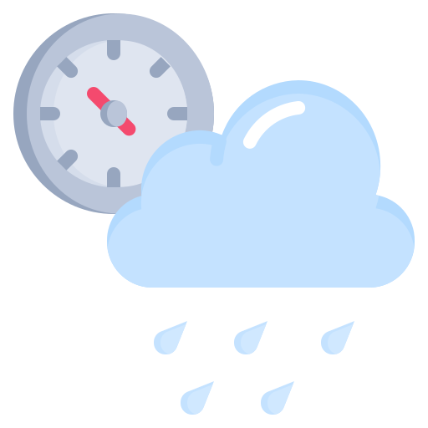



Датчики спутника
Датчик влажности
Датчики температуры
От -20° до 70 °
От -40° до 125 °
Датчик давления
Гироскоп и Акселерометр
От -40° до 85 °
От -40° до 85 °
Датчик GPS
Датчики PM2.5/PM10
От -10° до 50 °

Slide 3
Инфографика о Полете
31км/ч
60%
Средняя скорость
11,914м
Времени
Отсутствие Данных
Максимально известная высота
80km
2:30 часа
Примерное расстояние
Спутник в полете

Slide 4
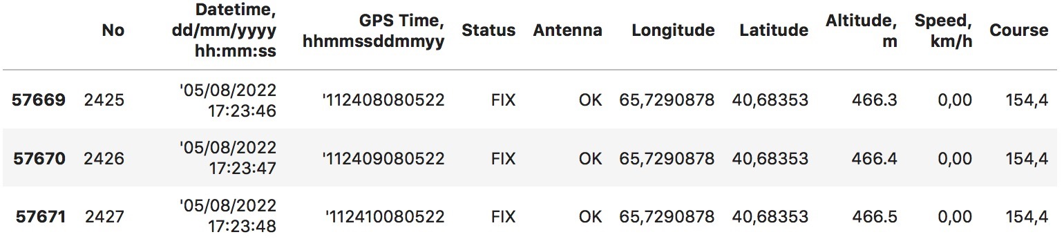
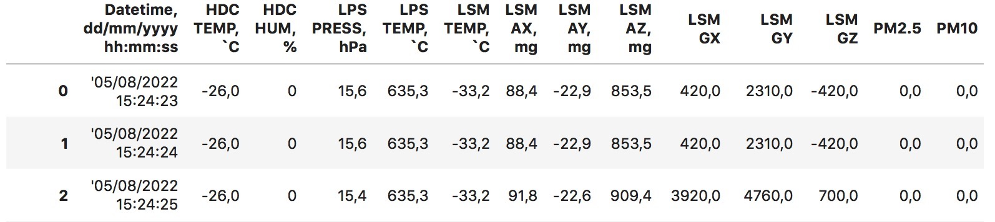

Полученные данные
Навигационные данные
Данные датчиков
Объединяем две таблицы на основе общего столбца времени
Локализируем дату и время под регион Ташкент
Сортируем данные за 8 мая

Slide 5
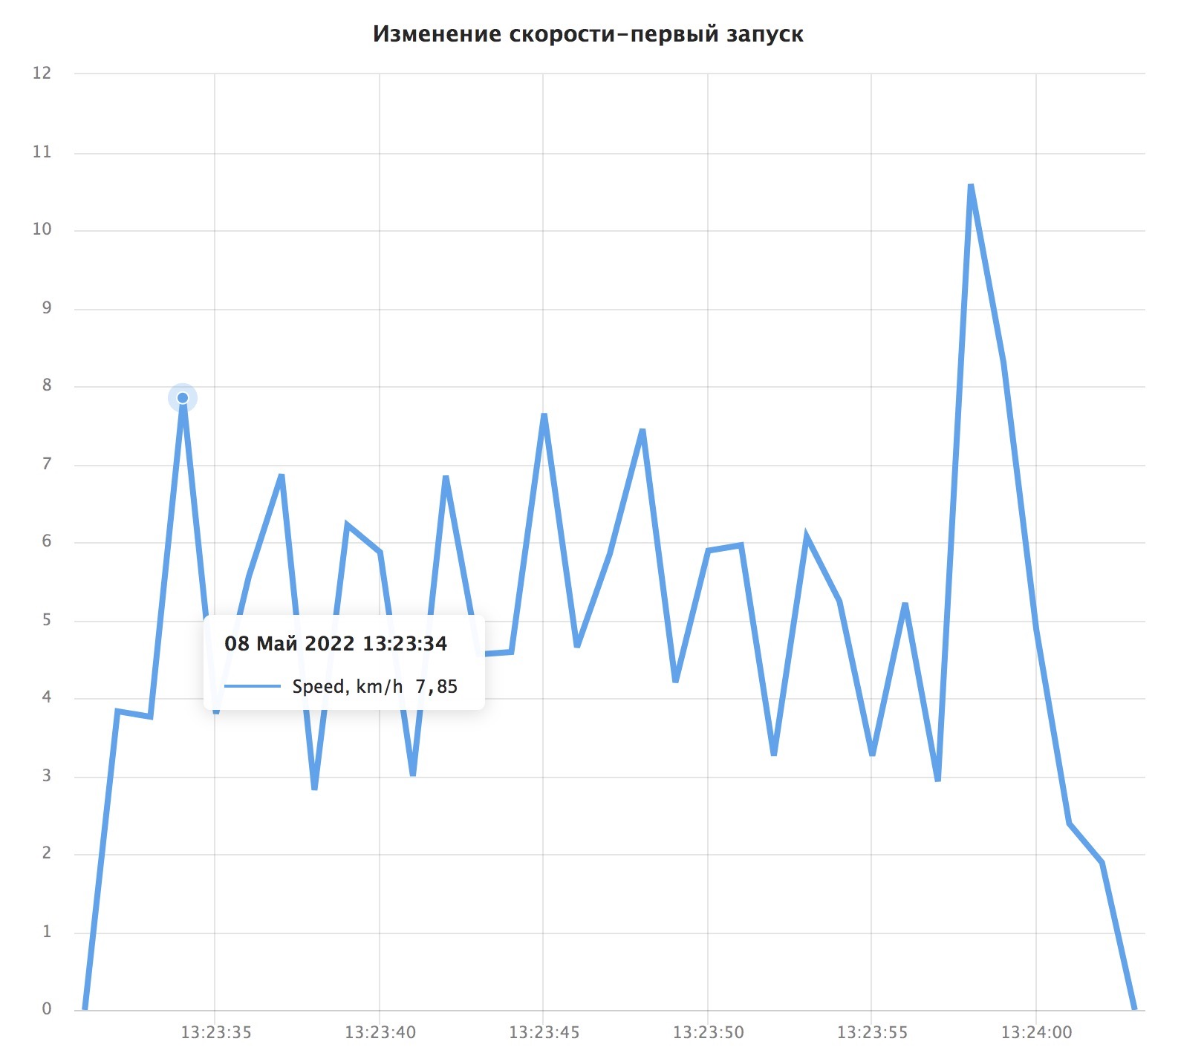
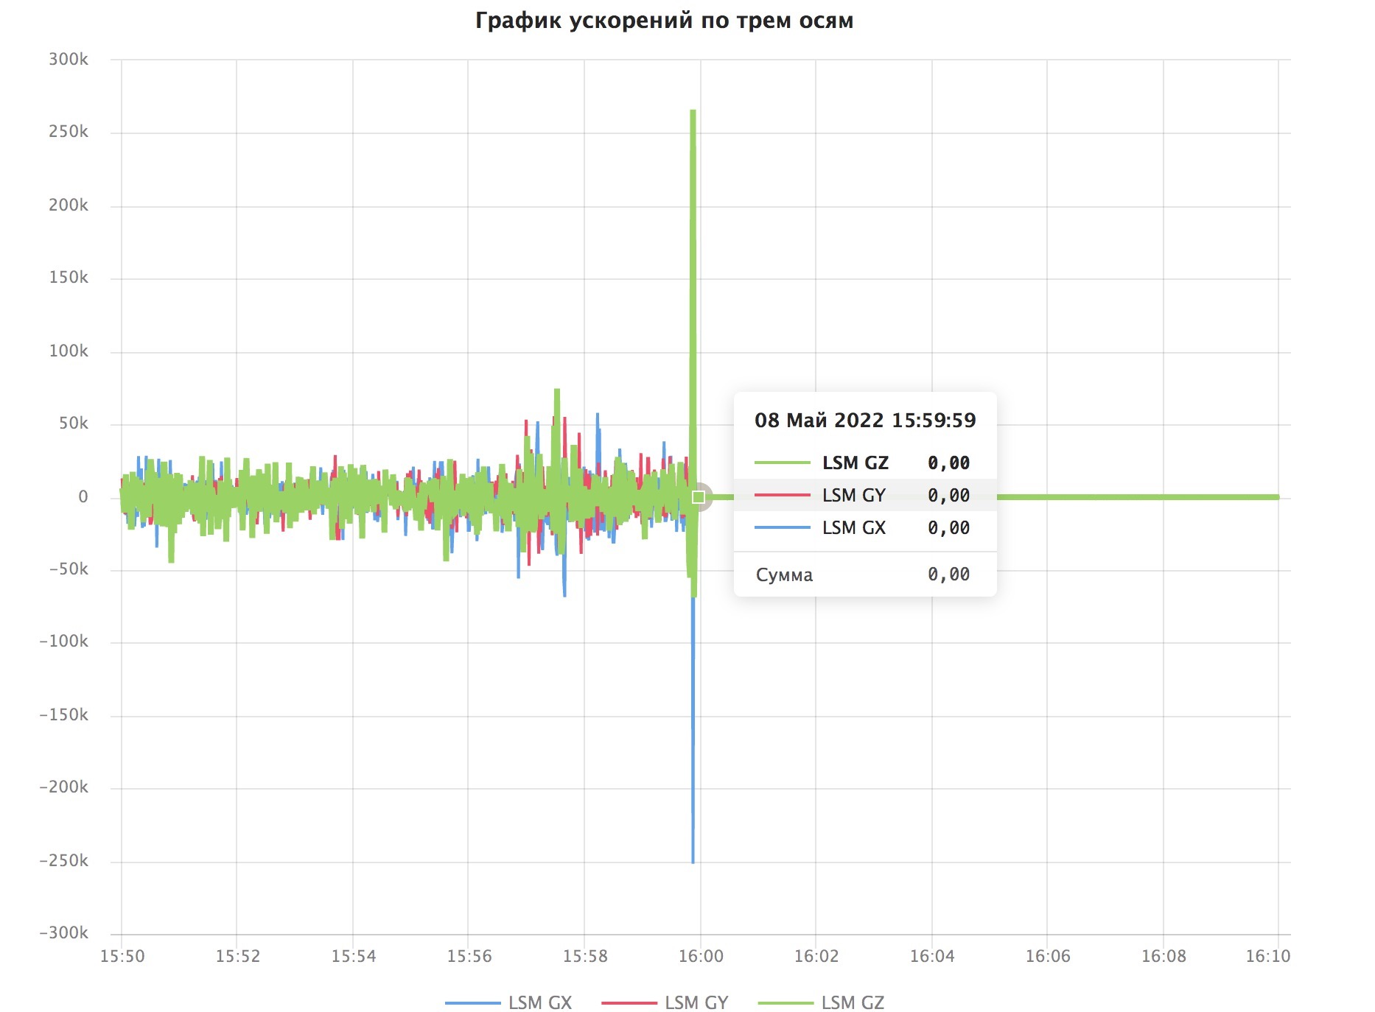
Немного Графиков
График скорости
График ускорений по трем осям x, y, z
Благодаря анализу этих данных, мы определили время первого запуска.
Благодаря этому, мы определили время приземления спутника на втором запуске.

Slide 6
Восстановленное время полетов
15:59:58
Конец второго полета
13:24:03
13:34:14
Конец первого полета
Второй запуск
13:23:31
Первый запуск

Slide 7
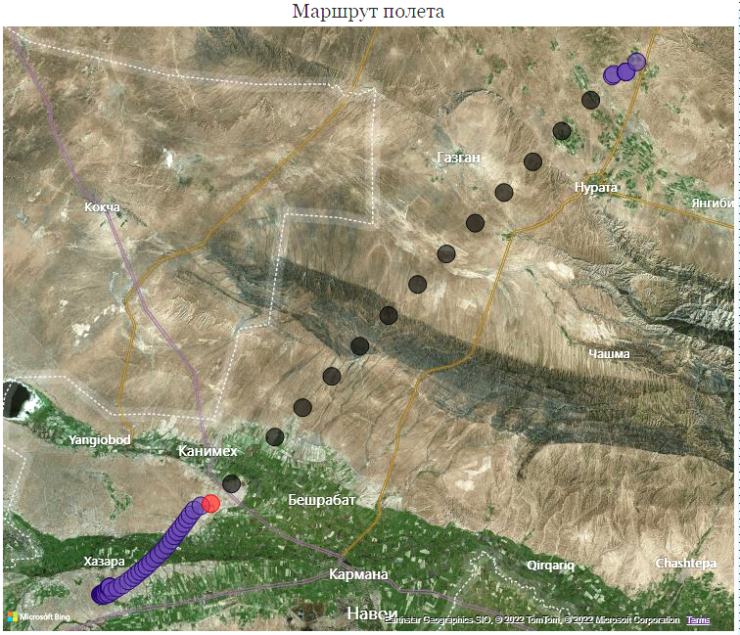
Восстановленный маршрут полета
Карта маршрута составлена по данным навигации. Черные точки обозначают «серый» отрезок пути - без данных.

Slide 8
Уровень загрязненности воздуха
PM2.5
PM10
1
2
Очень Хорошее
Хорошее
Европейский индекс качества воздуха
Европейский индекс качества воздуха
До 1 км
7.30 мкг/м³
До 1 км
29.82 мкг/м³
1- 3км
5.34 мкг/м³
1- 3км
28.68 мкг/м³
3-5 км
9.99 мкг/м³
3-5 км
26.98 мкг/м³

Slide 9

Наши наблюдения
01
01
02
03
04
04
Датчик давления
Датчик PM2.5/PM10
Датчик
температуры
Батареи
Выше высоты 11,914 м и ниже температуры -40 градусов спутник замерз и батарейки потеряли свой заряд. При повышении температуры заряд восстановился.
Перестал работать. Возможно лопнула мембрана в датчике от разницы давлений на высоте.
Начал давать аномальные значения по возможной причине низких температур.
Достиг своего предела в -40. По возвращении в нормальные температуры продолжил работать корректно.

Slide 10
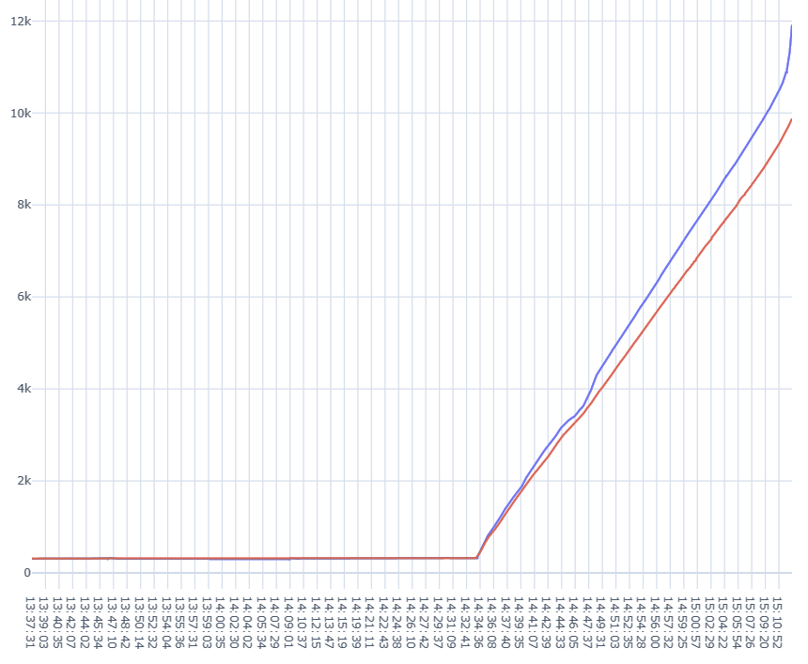
Эксперимент с измерением высоты
Из курса физики нам всем известно, что атмосферное давление зависит от высоты объекта над поверхностью земли.
Мы решили посчитать высоту альтернативным путем, то есть используя зависимость от давления и температуры.
Сопоставив измеренную высоту с рассчитанной, убедились в правильности наших данных с небольшой погрешностью .
Рассчитанная Высота
Данная Высота

Slide 11
Заметки на будущие запуски
01
03
Завести журнал действий
Написать пошаговый инструктаж
Записывать время всех событий
Написать порядок необходимых действий и назначить руководящего
02
04
Обозначить роли заранее
Учесть температурные рамки датчиков
Назначить ответственных за определенные этапы работы по запуску
Заранее определить высоту запуска и подготовить датчики к температурам

Slide 12
Спасибо за внимание!

